Slide 1
ỦY BAN NHÂN DÂN QUẬN HẢI AN
TRƯỜNG TIỂU HỌC ĐẰNG HẢI
TIẾT 152 - BÀI Bài học STEM Diện tích hình vuông,
diện tích hình chữ nhật
MÔN: TOÁN - LỚP 3

Slide 2

BÀI 13
TRẢI NGHIỆM CÙNG DIỆN TÍCH
HÌNH VUÔNG, HÌNH CHỮ NHẬT
Tiết 1

Slide 3

TRÒ CHƠI PHẢN XẠ NHANH
CÁCH CHƠI
Lượt 1: Quản trò hô “Đứng lên” thì các bạn đứng lên; hô “Ngồi xuống” thì các bạn ngồi xuống; hô “Vỗ tay” thì các bạn vỗ tay
Lượt 2: Quản trò hô “Đứng lên” thì các bạn ngồi xuống; hô “Ngồi xuống” thì các bạn đứng lên; hô “Vỗ tay” thì các bạn giơ tay lên chào
Notes:
GV cho HS chơi vài lượt để tạo không khí vui nhộn cho lớp học

Slide 4
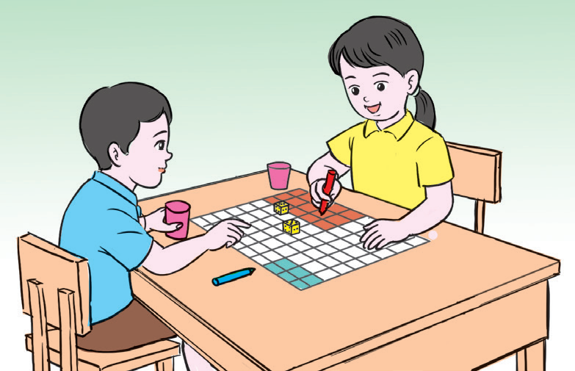
TRÒ CHƠI “KHAI PHÁ ĐẤT HOANG”
CÁCH CHƠI
5 × 3 = 15. Tớ được tô màu vào 15 ô. Tớ sẽ trồng hoa vào khu vực này
Mỗi bạn gieo hai quân xúc xắc rồi tô màu vào số ô vuông bằng tích của hai số xuất hiện ở mặt trên của hai quân xúc xắc.
Sau 5 lần, khu vực của ai được tô màu vào nhiều ô hơn thì thắng cuộc.
Notes:
GV phổ biến luật chơi

Slide 5


TRÒ CHƠI “KHAI PHÁ ĐẤT HOANG”
CÁCH CHƠI
Đổ xúc xắc
5 x 3 = 15
Tô màu vào 15 ô số
Notes:
GV cho HS chơi vài lượt rồi rút ra kết luận: dựa vào số trên mặt của mỗi quân xúc xắc ta có thể xác định nhanh được chiều dài, chiều rộng của hình cần tô.

Slide 6
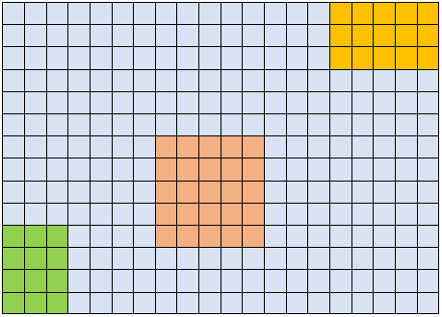

Các bạn chơi vui quá. Chúng mình cùng làm một bản thiết kế giống các bạn nhé!
TRỒNG HOA
SÂN CHƠI
NHÀ VỆ SINH
Notes:
GV đặt vấn đề : Dựa vào những kiến thức về diện tích hình vuông, hình chữ nhật, chúng ta có thể tạo các bản thiết kế đơn giản trong cuộc sống.

Slide 7
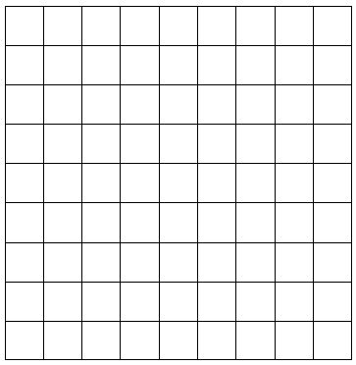

PHIẾU HỌC TẬP SỐ 1
Em hãy tô màu vào số ô vuông thể hiện kết quả các phép tính sau.
1. Màu vàng thể hiện kết quả phép tính 3 x 4
………………………………………………………………
2. Màu xanh thể hiện kết quả phép tính 2 x 6
…………………………………………….…………………
3. Màu đỏ thể hiện kết quả phép tính 4 x 5
…………………………………………..…………………
3 x 4 = 12
2 x 6 = 12
4 x 5 = 20
Notes:
GV hướng dẫn HS hoàn thiện phiếu học tập số 1, cho HS các nhóm lên trình bày phiếu học tập

Slide 8
DIỆN TÍCH HÌNH VUÔNG, HÌNH CHỮ NHẬT
Quan sát hình vẽ và hoàn thành bảng
3 cm
3 cm
Hình 1
Chiều dài
3
Chiều rộng
3
Diện tích
9
Hình 1
3 x 3 = 9
Notes:
GV cho HS xác định chiều dài, chiều rộng và tính diện tích của mỗi hình, HS nhắc lại công thức tính diện tích hình vuông, hình chữ nhật (Diện tích hình chữ nhật bằng chiều dài nhân chiều rộng. Diện tích hình vuông bằng độ dài một cạnh nhân với chính nó). Nêu cách tìm kết quả hình 1

Slide 9
DIỆN TÍCH HÌNH VUÔNG, HÌNH CHỮ NHẬT
Quan sát hình vẽ và hoàn thành bảng
8 cm
2 cm
Hình 2
Hình 1
Hình 2
Chiều dài
3
8
Chiều rộng
3
2
Diện tích
9
16
8 x 2 = 16
Notes:
Tương tự, GV cho HS xác định chiều dài, chiều rộng và tính diện tích của hình 2

Slide 10
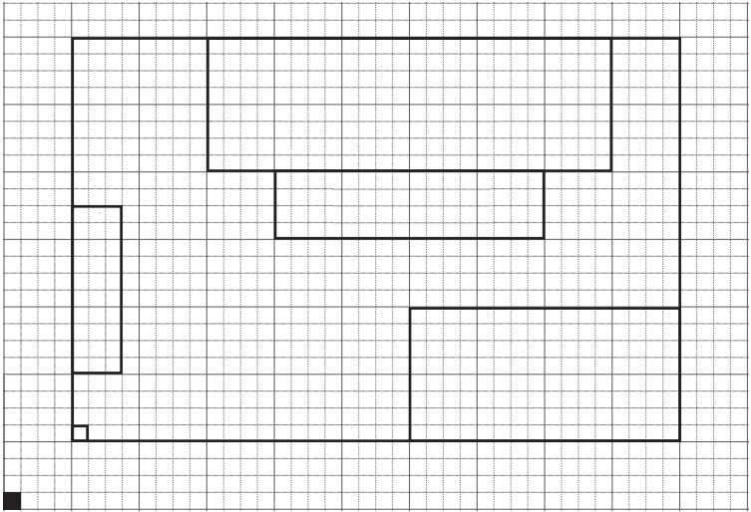
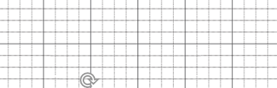
DIỆN TÍCH HÌNH VUÔNG, HÌNH CHỮ NHẬT
Gắn thẻ ghi số đo diện tích với khu vực thích hợp
24 cm
1
NHÀ THỂ CHẤT
8 cm
Chiều dài là: 24 cm
2
Chiều rộng là: 8 cm
SÂN KHẤU
Diện tích khu nhà thể chất là:
NHÀ ĐỂ XE
24 x 8 = 192 cm²
4
VƯỜN TRƯỜNG
3
1 cm²
192 cm²
64 cm²
128 cm²
30 cm²
Notes:
GV đặt vấn đề: để gắn thẻ số ghi diện tích cho các khu vực, chúng ta cần làm gì? (cần tính diện tích các khu vực). Hãy xác định chiều dài, chiều rộng mỗi khu vực và tính diện tích của chúng, biết rằng mỗi ô vuông nhỏ là 1 cm²)
1. Khu vực nhà thể chất (GV bấm vào chữ Nhà thể chất để đánh dấu khu vực). Làm thế nào để xác định chiều dài, chiều rộng của khu vực? (đếm số ô vuông) Chiều dài 4x6 = 24 ô ->24 cm, chiều rộng 4x2 = 8 ô -> 8 cm. Vậy diện tích khu thể chất là 24 x 8 = 192 cm².
GV bấm vào ô 192 cm² để gắn ô lên khu vực nhà thể chất

Slide 11

DIỆN TÍCH HÌNH VUÔNG, HÌNH CHỮ NHẬT
Gắn thẻ ghi số đo diện tích với khu vực thích hợp
192 cm²
1
NHÀ THỂ CHẤT
Chiều dài là: 16 cm
2
Chiều rộng là: 4 cm
4 cm
SÂN KHẤU
16 cm
Diện tích khu sân khấu là:
NHÀ ĐỂ XE
16 x 4 = 64 cm²
4
VƯỜN TRƯỜNG
3
1 cm²
64 cm²
128 cm²
30 cm²
Notes:
Thực hiện tương tự và lần lượt với các khu còn lại.
2. Sân khấu (Bấm vào chữ sân khấu để đánh dấu khu vực) có diện tích là 64 cm². Bấm vào ô 64 cm² để gắn thẻ lên khu vực sân khấu

Slide 12
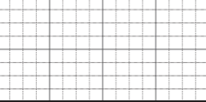
DIỆN TÍCH HÌNH VUÔNG, HÌNH CHỮ NHẬT
Gắn thẻ ghi số đo diện tích với khu vực thích hợp
192 cm²
1
NHÀ THỂ CHẤT
Chiều dài là: 16 cm
Chiều rộng là: 8 cm
64 cm²
2
SÂN KHẤU
Diện tích khu vườn trường là:
16 cm
NHÀ ĐỂ XE
16 x 8 = 128 cm²
8 cm
3
4
VƯỜN TRƯỜNG
1 cm²
128 cm²
30 cm²
Notes:
Thực hiện tương tự và lần lượt với các khu còn lại.
3. Vườn trường (Bấm vào chữ Vườn trường để đánh dấu khu vực) có diện tích là 128 cm² . Bấm vào ô 128 cm² để gắn thẻ lên khu vực vườn trường

Slide 13

DIỆN TÍCH HÌNH VUÔNG, HÌNH CHỮ NHẬT
Gắn thẻ ghi số đo diện tích với khu vực thích hợp
192 cm²
1
NHÀ THỂ CHẤT
Chiều dài là: 10 cm
3 cm
Chiều rộng là: 3 cm
64 cm²
2
SÂN KHẤU
Diện tích khu nhà để xe là:
NHÀ ĐỂ XE
10 cm
128 cm²
3
10 x 3 = 30 cm²
4
VƯỜN TRƯỜNG
1 cm²
30 cm²
Notes:
Thực hiện tương tự và lần lượt với các khu còn lại.
4. Nhà để xe (Bấm vào chữ Nhà để xe để đánh dấu khu vực) có diện tích là 30 cm². Bấm vào ô 64 cm² để gắn thẻ lên khu vực Nhà để xe

Slide 14
PHIẾU HỌC TẬP SỐ 2
Điền vào chỗ chấm cho thích hợp:
4
4
1. Hình chữ nhật có …… đỉnh, …… góc vuông, 2 cạnh dài có độ dài ………………………. và 2 cạnh ngắn có độ dài …………………………
2. Muốn tính diện tích hình chữ nhật ta lấy ………………………………………
…………………………………………………………………………………………………………………
3. Tính diện tích hình chữ nhật có:
a) Chiều dài 16 cm, chiều rộng 5 cm
…………………………………………………………………………………………………………………
b) Chiều dài 13 cm, chiều rộng 3 cm
………………………………………………………………..………………………………………………
c) Chiều dài 45 cm, chiều rộng 8 cm
………………………………………………………………………………………………………………..
bằng nhau
bằng nhau
chiều dài nhân với chiều rộng (cùng đơn vị đo).
16 x 5 = 80 cm²
13 x 3 = 39 cm²
45 x 8 = 360 cm²
Notes:
GV hướng dẫn HS hoàn thiện phiếu học tập số 2, cho HS các nhóm lên trình bày phiếu học tập

Slide 15
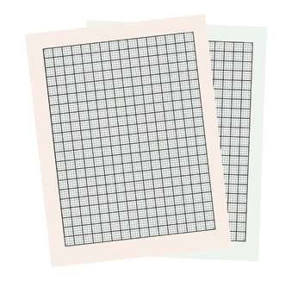



BÀI TẬP VỀ NHÀ
Chuẩn bị dụng cụ và vật liệu cho buổi học sau:
Notes:
Giao bài tập về nhà cho học sinh, yêu cầu học phân công chuẩn bị nguyên, vật liệu cho buổi học sau

Slide 16

TẠM BIỆT CÁC EM
Notes:
Trong quá trình dạy học, GV thường xuyên khuyến khích HS bằng các câu khen khi HS trả lời đúng

Slide 17
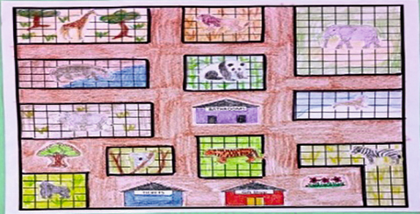
BÀI 13
TRẢI NGHIỆM CÙNG DIỆN TÍCH
HÌNH VUÔNG, HÌNH CHỮ NHẬT
Tiết 2

Slide 18
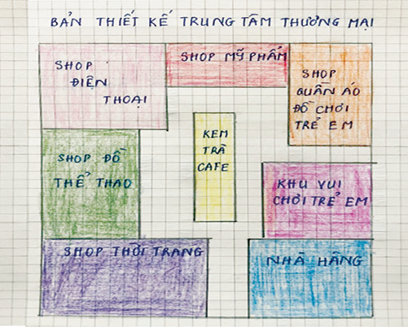
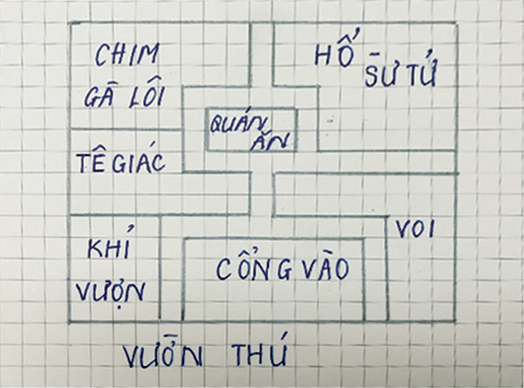
ĐỀ XUẤT Ý TƯỞNG VÀ CÁCH THỰC HIỆN BẢN THIẾT KẾ
Thảo luận và chia sẻ ý tưởng
https://i.ebayimg.com/thumbs/images/g/2SkAAOSwb~9ZbH8K/s-l1200.jpg
TIÊU CHÍ SẢN PHẨM
 Bản thiết kế có sử dụng các hình phẳng đã học trên lưới ô vuông.
 Có ghi tên và kích thước các cạnh của từng hình.
 Bản thiết kế rõ ràng, phù hợp với mục đích sử dụng.
Notes:
GV nêu yêu cầu sản phẩm, khuyến khích HS thảo luận, đưa ra những ý tưởng sáng tạo

Slide 19
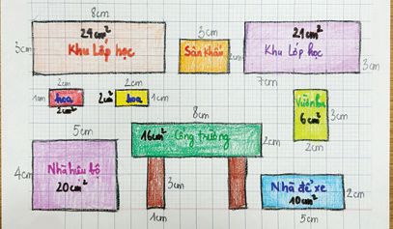


Lựa chọn ý tưởng và đề xuất cách thực hiện bản thiết kế
Sân khấu hình chữ nhật, vườn hoa hình vuông
Notes:
Đại diện các nhóm chia sẻ ý tưởng, các nhóm khác đặt câu hỏi, nhận xét, góp ý cho nhóm bạn

Slide 20
PHIẾU HỌC TẬP SỐ 3
Cùng vẽ ý tưởng của nhóm
1. Nhóm em thiết kế gì? Có tổng diện tích bao nhiêu?
…………………………………………………………………………………………
2. Em hãy mô tả về khu thiết kế (có những khu gì? diện tích bao nhiêu).
…………………………………………………………………………………………
…………………………………………………………………………………………
…………………………………………………………………………………………
3. Để thiết kế được em cần phải làm gì?
…………………………………………………………………………………………
…………………………………………………………………………………………
4. Em hãy nêu khó khăn khi thiết kế và cách khắc phục.
…………………………………………………………………………………………
Nhóm em thiết kế trường học có tổng diện tích là 1000m²
Nhà thể chất 100m²
Sân trường 200m²
Khu lớp học 500m²
……………………
Em cần tính toán diện tính các khu vực và phân khu một cách hợp lí
Notes:
GV hướng dẫn HS hoàn thiện phiếu học tập số 3, cho HS các nhóm lên trình bày phiếu học tập

Slide 21
THỰC HIỆN BẢN THIẾT KẾ
Lựa chọn dụng cụ và vật liệu
Giấy kẻ ô vuông/giấy ô li, giấy A4, kéo, bút màu, bút chì, thước kẻ
Notes:
HS lựa chọn vật liệu dùng làm đồ dùng học tập

Slide 22
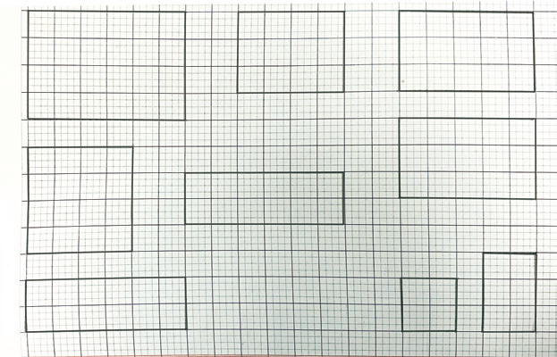
THỰC HIỆN BẢN THIẾT KẾ
Thực hiện bản thiết kế theo cách của em hoặc nhóm em
Gợi ý
1
Phân loại các khu vực cho phù hợp
Notes:
GV gợi ý cách làm, lưu ý cách chia khu vực

Slide 23
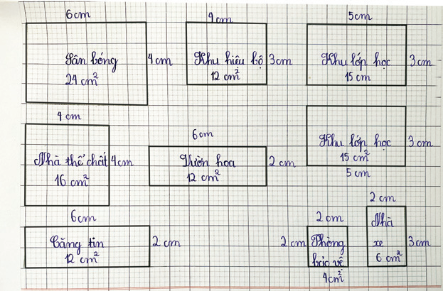
THỰC HIỆN BẢN THIẾT KẾ
2
Ghi tên và kích thước của từng khu vực
Notes:
GV hướng dẫn HS thực hiện

Slide 24
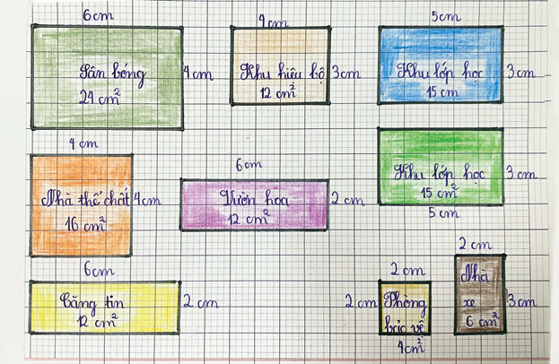
THỰC HIỆN BẢN THIẾT KẾ
3
Hoàn thiện bản thiết kế
Notes:
GV hướng dẫn, gợi ý để hs có những cách làm sáng tạo

Slide 25
KIỂM TRA VÀ ĐIỀU CHỈNH SẢN PHẨM
Bản thiết kế có sử dụng các hình phẳng đã học trên lưới ô vuông.
Có ghi tên và kích thước các cạnh của từng hình.
Bản thiết kế rõ ràng, phù hợp với mục đích sử dụng.
Notes:
Kiểm tra theo tiêu chí, điều chỉnh nếu chưa đúng tiêu chí

Slide 26
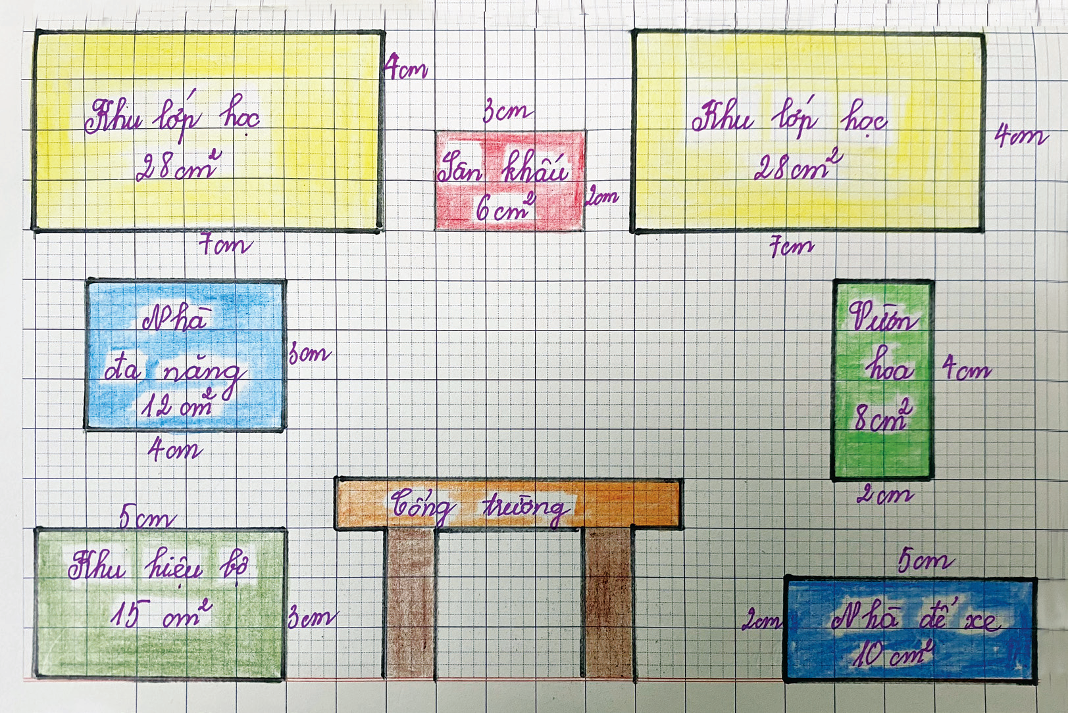
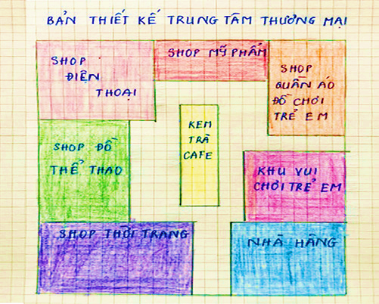
TRƯNG BÀY VÀ GIỚI THIỆU SẢN PHẨM
Notes:
Các nhóm cử đại diện trình bày ý tưởng và sản phẩm của nhóm

Slide 27
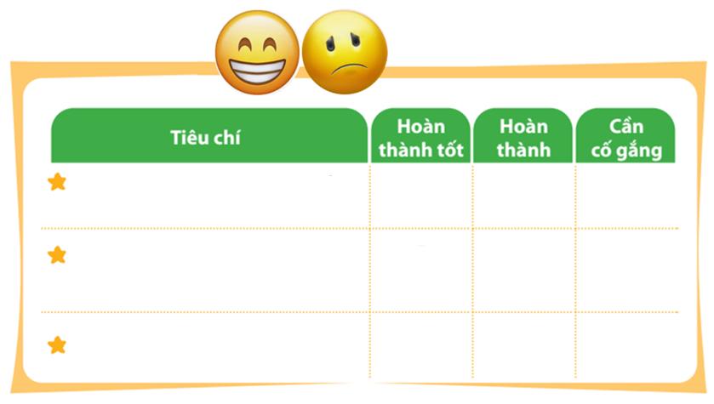



ĐÁNH GIÁ SẢN PHẨM
Thực hiện đánh giá bằng hình dán
Bản thiết kế có sử dụng các hình phẳng đã học trên lưới ô vuông.
Có ghi tên và kích thước các cạnh của từng hình.
Bản thiết kế rõ ràng, phù hợp với mục đích sử dụng.
Notes:
GV hướng dẫn HS đánh giá theo từng tiêu chí bằng hình dán. Có thể tặng thêm hình dán cho điểm sáng tạo, làm nhanh, đẹp

Slide 28
TẠM BIỆT CÁC EM
Notes:
Trong quá trình dạy học, GV thường xuyên khuyến khích HS bằng các câu khen khi HS trả lời đúng

